Slide 1




« Ça part en prod ! » Testez la résilience de votre appli par le chaos.
CODELAB
Pierre GAULTIER Sullivan PINEAU Paul ROYE

Slide 2

Poste de travail
Installation en local :
Java 8
Maven
Docker
Kubernetes
Instructions :
https://sii-codelab-chaos.github.io/Codelab-Chaos-TP/

Slide 3

Vous êtes ici
https://sii-codelab-chaos.github.io/Codelab-Chaos-TP/
Notes:
https://assistant-us-south.watsonplatform.net/eu-gb/000c8e94-bdeb-4038-adb8-f6c3132eb7b6/workspaces/ed0bdd7c-aff6-4a08-ab19-0c529ae2d11a/build/intents
Alors Polo on se connecte à IBM ? ? ?

Slide 4
Ce qui ne nous tue pas…
Résilience
« La résilience est la capacité pour un individu à faire face à une situation difficile ou génératrice de stress. […] Faculté à « rebondir », à vaincre des situations traumatiques. »
Psychologies.com
Notes:
En psychologie, le concept de résilience ou « l’art de naviguer entre les torrents », est introduit en France par Boris Cyrulnik.
Il dit « La résilience est un processus, pas un état. »
Ca va nous intéresser parce que justement le but de ce codelab c’est de se placer dans ce processus de résilience.
Parceque le terme résilience n’est pas seulement utilisé en psychologie et peux etre utilisé dans nos métiers.
« Ce qui ne nous tue pas.. . », c’est le nom d’une conférence donnée par Boris Cyrulnik d’ailleurs.. Et les 3 petits points sont important >> (... nous rend plus fort. Mais c'est faux ! Chaque traumatisme laisse une trace traumatique. Y compris pour ce qui nous concerne, à savoir nos systèmes et applis.) * * Et pour nos applis, cela a de vrais impacts : une BDD corrompue, un serveur front en carafe.. cela cause un préjudice à l'utilisateur final qui va aller voir une appli concurrente, et/ou cela va générer de la frustration.
On pensera souvent qu'un système résilient, c'est un système qui empêchera - prenons un exemple - un virus d'infecter ce système. Mais ce n'est pas ça. Un système résilient c'est un système qui, s'il a été infecté, s'il a subit un "traumatisme", saura s'en remettre (avec éventuellement un petit coup de pouce extérieur). Après un traumatisme, on a deux choix - dont la gravité est ressentie différemment selon les individus, en psychologie. Soit on rumine, seul dans son coin et on accroit le problème (pour un SI ou une appli, on peut faire un parallèle avec les pseudos verrues logicielles ou simplement de faire comme si rien n'était arrivé, et on a toutes les chances que le problème refasse surface et de générer des irritants récurrents, et personne ne veut de ça). La deuxième possibilité est d'en parler, de le sublimer ! Cette capacité adaptative impacte positivement nos systèmes et applis.

Slide 5
Un merveilleux malheur
Chaos Engineering
« Le Chaos Engineering est la discipline de l’expérimentation sur un système distribué afin de renforcer la confiance dans la capacité du système à résister à des conditions turbulentes en production. »
Netflix – Principles of Chaos
« Le Chaos Engineering est la discipline de l’expérimentation par la destruction ou la dégradation partielle des composants d’une infrastructure de production en vue de vérifier sa résilience »
Benjamin Gakic
Notes:
Alors on pourrait attendre que nos systèmes subissent des traumatismes pour les améliorer, les rendre plus résilient. Mais pourquoi attendre quand on a aujourd’hui les outils pour « traumatiser » nos applis ☺ ?
Le Chaos Engineering est un de ces outils, une discipline qui nous permet de rendre nos systèmes plus solides. [PREMERE CITATION - CLIC] Chaos Engineering a été développé par Netflix. Les ingénieurs souhaitaient tester la résilience et la capacité de récupération de leurs services AWS. Par conséquent, ils ont développé un outil logiciel appelé Chaos Monkey qui simule des défaillances d'instances de leurs services. Leur premier scénario fut d’arrêter aléatoirement une ou plusieurs des machines virtuelles. [DEUXIEME CITATION - CLIC] Benjamin Gakic anime la communauté Chaos Engineering de OUI.sncf
Il va plus loin dans sa définition, pour que ce soit plus clair : le but est de traumatiser nos systèmes. [COMPLETER AVEC EXPLICATION DU CHAOS ENGINEERING ??? Peut-être pas utile] NB : « Un merveilleux malheur », de Cyrulnik :D Mais c’est comment sortir du positif de quelque chose qui aurait pu être terrible ☺

Slide 6
Ca part en prod !
Scénario
"Bon, on a développé en interne une super application de gestion des compétences en architecture micro-service, on a fait une super recette fonctionnelle (sur les cas passants, faute de temps.. ça devrait suffire !), on a une couverture de TU au top, on a des super tests d'intégration, … Bref, on est super confiant pour partir en prod !
Mais au fait, quelqu’un a regardé si notre application allait tenir la charge ? Si elle était tolérante aux pannes ? Petit doute… Sait-on vraiment si notre application va être résiliente ou pas ?"

Slide 7
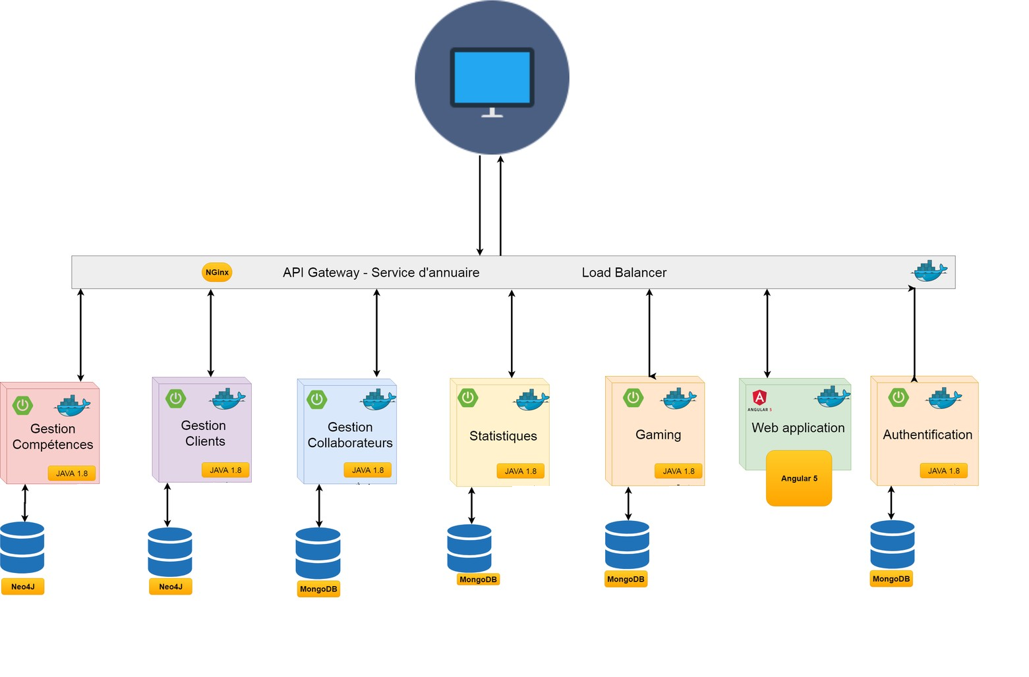
Notre application
Notes:
Prez fonctionnelle et technique

Slide 8
Objectifs
Introduction au Chaos Engineering
Manipulation d’outils sur une application concrète :
Mutation testing
Injection de pannes
Tirs de charge
Mise en place d’une solution pour améliorer la résilience de notre application
Debriefing

Slide 9
Chapitre 1 : Mutation testing
Scénario
"Un stagiaire a touché au code source. Depuis, l'application bugue !!
Pourtant, les tests unitaires passaient au vert ! Et la couverture de tests est presque à 100% sur l'ensemble de notre code métier !
A un mois de la MEP, doit t'on blâmer le stagiaire ou l'auteur des tests unitaires ? Comment aurait-on pu éviter d'avoir des TU inutiles ?”

Slide 10
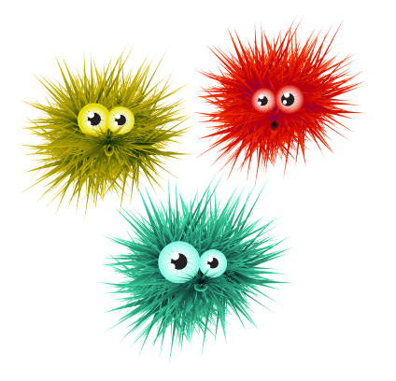
Les mutants, bientôt parmi nous
Mutation testing
Des mutations sont générées dans votre code source
Vos tests sont lancés
Ce que l’on souhaite : Que les mutants soient « tués » > Que les TU associés à la mutation ne passent plus
Si un mutant a survécu : > Le TU associé passe
La qualité de vos tests peut être jugée au regard du pourcentage de mutants tués : mutation coverage

Slide 11
Hands On ! TU et couverture de code
Tests unitaires Junit
Couverture de code avec JaCoCo
Mutation coverage avec PIT

Slide 12
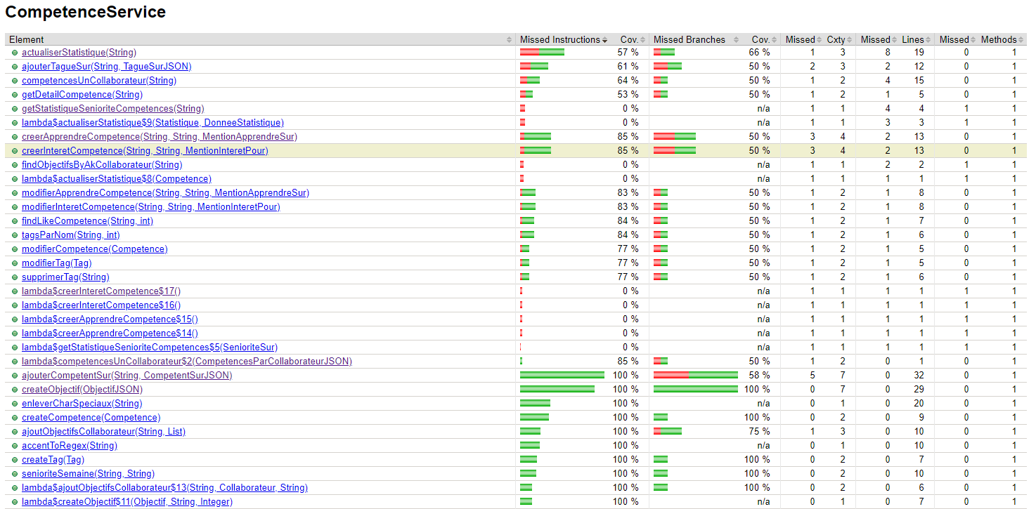
JaCoCo
JaCoCo
Item : https://url.fr
Notes:
https://assistant-us-south.watsonplatform.net/eu-gb/000c8e94-bdeb-4038-adb8-f6c3132eb7b6/workspaces/ed0bdd7c-aff6-4a08-ab19-0c529ae2d11a/build/intents
Alors Polo on se connecte à IBM ? ? ?

Slide 13
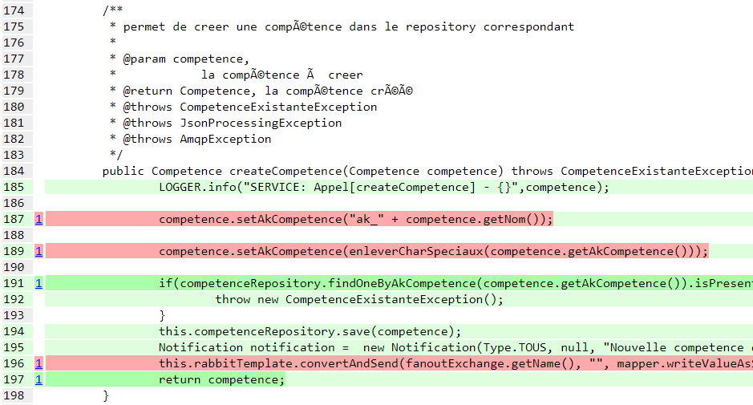
PIT : moche et mutant
PIT
Item : https://url.fr
Notes:
https://assistant-us-south.watsonplatform.net/eu-gb/000c8e94-bdeb-4038-adb8-f6c3132eb7b6/workspaces/ed0bdd7c-aff6-4a08-ab19-0c529ae2d11a/build/intents
Alors Polo on se connecte à IBM ? ? ?

Slide 14

Hands On ! EXTREME MUTATION
Extreme Mutation avec Descartes
Aller plus loin :
Chasse aux mutants : Correction de TU

Slide 15
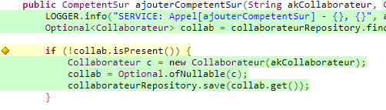
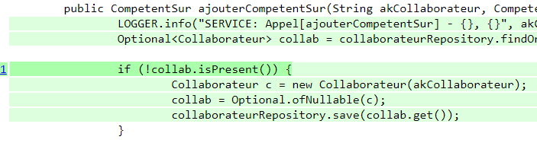
Couverture de code VS Mutation testing
JaCoCo
PIT
Item : https://url.fr
Notes:
https://assistant-us-south.watsonplatform.net/eu-gb/000c8e94-bdeb-4038-adb8-f6c3132eb7b6/workspaces/ed0bdd7c-aff6-4a08-ab19-0c529ae2d11a/build/intents
Alors Polo on se connecte à IBM ? ? ?

Slide 16
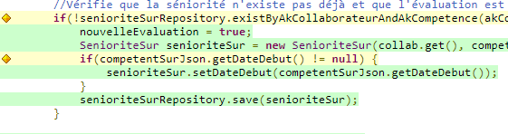
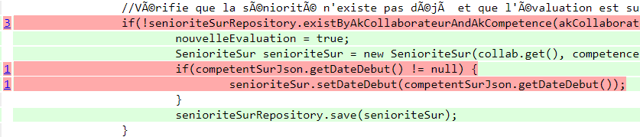
Couverture de code VS Mutation testing
JaCoCo
PIT
Item : https://url.fr
Notes:
https://assistant-us-south.watsonplatform.net/eu-gb/000c8e94-bdeb-4038-adb8-f6c3132eb7b6/workspaces/ed0bdd7c-aff6-4a08-ab19-0c529ae2d11a/build/intents
Alors Polo on se connecte à IBM ? ? ?

Slide 17
Chapitre 2 : Tolérance aux pannes
Scénario
"On a des doutes sur la tolérance aux pannes de notre application, en fait personne n'a jamais regardé !” Comment est ce qu'on peut faire un état des lieux de la situation ?"

Slide 18
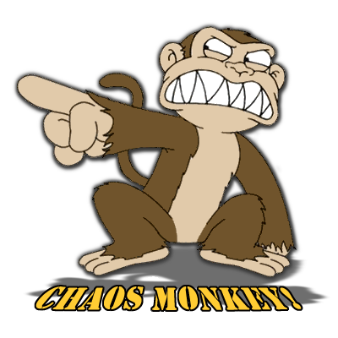

Toolbox
Chaos Monkey
Provoquer des pannes en environnement réel et de vérifier que le système informatique continue à fonctionner.
Gatling
Gatling est un outil open-source de test de charge et de performance pour applications web.
Notes:
Chaos monkey : outil netflix pour tester la résilience
Si une appli fonctionne avec des pannes aleatoire, elle fonctionnera le jour ou une vrai panne arrivera
Ajd, les applis vont forcement tomber en panne
Utiliser en prod chez neflix
Gatling:
Outil open source test de charge et de performance
Repository starter disponible sur github

Slide 19
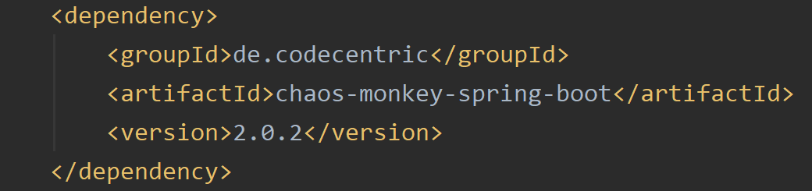
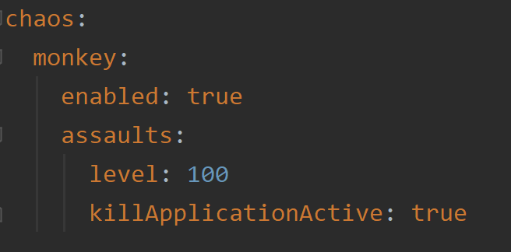
Chaos Monkey
Installation sur un projet spring boot
Configuration :
Notes:
Chaos monkey : outil netflix pour tester la résilience
Si une appli fonctionne avec des pannes aleatoire, elle fonctionnera le jour ou une vrai panne arrivera
Ajd, les applis vont forcement tomber en panne
Utiliser en prod chez neflix
Gatling:
Outil open source test de charge et de performance
Repository starter disponible sur github

Slide 20
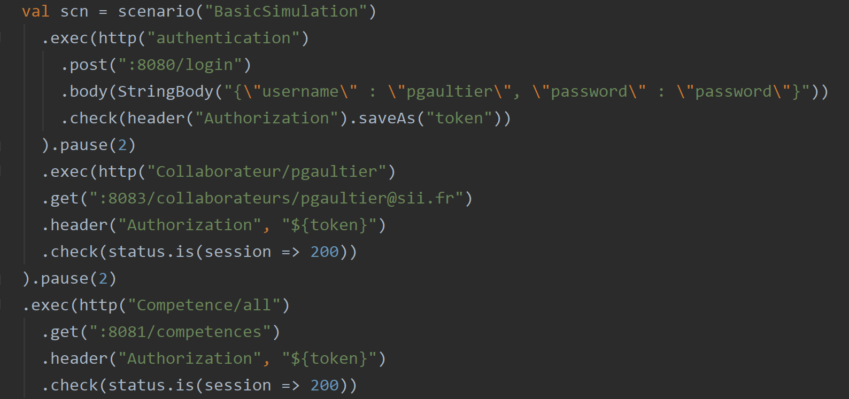
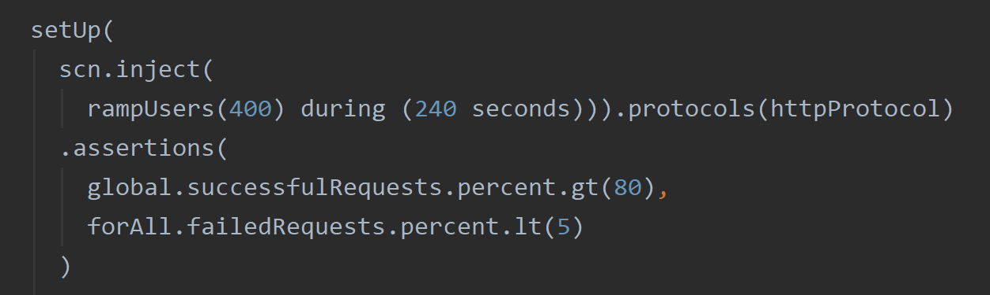
Gatling
Notes:
Chaos monkey : outil netflix pour tester la résilience
Si une appli fonctionne avec des pannes aleatoire, elle fonctionnera le jour ou une vrai panne arrivera
Ajd, les applis vont forcement tomber en panne
Utiliser en prod chez neflix
Gatling:
Outil open source test de charge et de performance
Repository starter disponible sur github

Slide 21
Hands on ! TP 2
TP 2 :
Paramétrage du Chaos Monkey
Démarrage de l’application FuSIIon ( Docker)
Lancement d’un tir de charge
Analyse des résultats

Slide 22
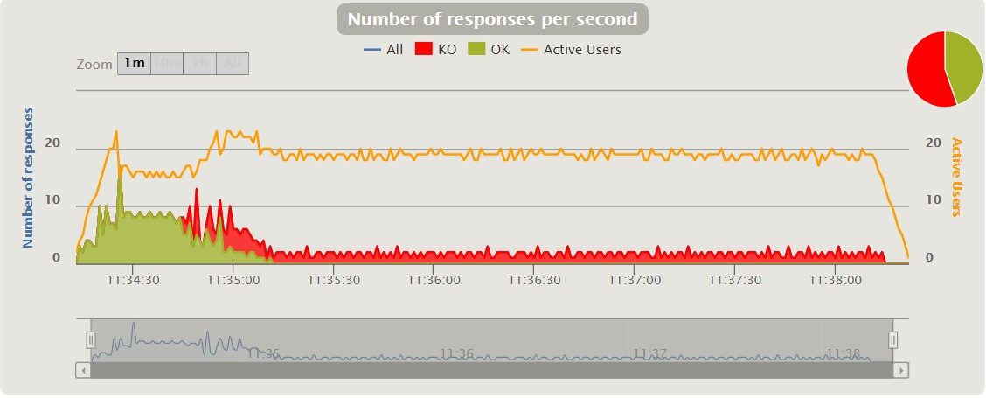
Analyse du premier tir de charge
Résultat du tir de charge:
Tir : C:\dev\gatling-maven-plugin-demo\target\gatling\basicsimulation-nbtir\index.html
Notes:
Je vais rajouter un screen ce soir

Slide 23
Constat
Objectif atelier : Faire un premier constat de la résilience de notre applicatif
Aller plus loin :
Tests de résilience avec de la latence, des exceptions, …
Utiliser des assertions dans les tests de charges
Notes:
Chaos monkey assault avec latence, exceptions, … exemples
Exemple d’assertions Gatling
Tir de reference

Slide 24
Chapitre 3 : Comment devenir résilient ?
Scénario
"Le constat est fait : ok, notre applicatif répond.. mais est vraiment très sensibles aux pannes!” Comment rendre notre application vraiment résiliente ? Comment palier à ce genre de problèmes ?"

Slide 25


Kubernetes à la rescousse
Orchestrateur de conteneurs
Garantie l’intégrité des applications,
Assure le monitoring,
Optimise les ressources allouées,
Gère le stockage, réseau …
Cluster
Node (slave)
Pod
Pod
Master
Node (slave)
Kubeclt/APIs/Dashboard
Pod
Pod
Notes:
qui permet d’automatiser le déploiement, la mise à l’échelle et la gestion d’applications conteneurisées
vérifier l'intégrité de vos applications et les réparer automatiquement grâce au placement, au démarrage, à la réplication et à la mise à l'échelle automatiques
orchestrer des conteneurs sur plusieurs hôtes
contrôler et automatiser les déploiements et mises à jour d'applications
mettre à l'échelle des applications conteneurisées et leurs ressources à la volée
Et encore d’autre choses comme
optimiser l'utilisation de votre matériel afin de maximiser les ressources requises pour l'exécution de vos applications d'entreprise
gérer des services de façon déclarative et garantir ainsi que les applications déployées s'exécutent toujours de la manière dont vous les avez déployées ;
https://www.redhat.com/fr/topics/containers/what-is-kubernetes

Slide 26

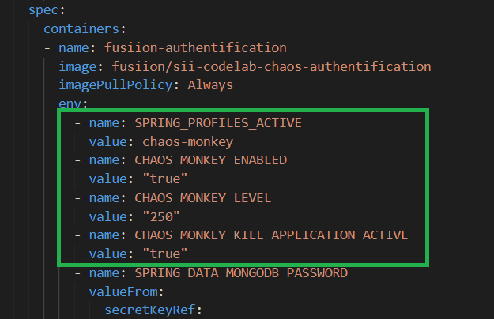
Paramétrage du Chaos Monkey
Configuration pour les quatre fichiers dans le répertoire « deployments-fusiion » :

Slide 27
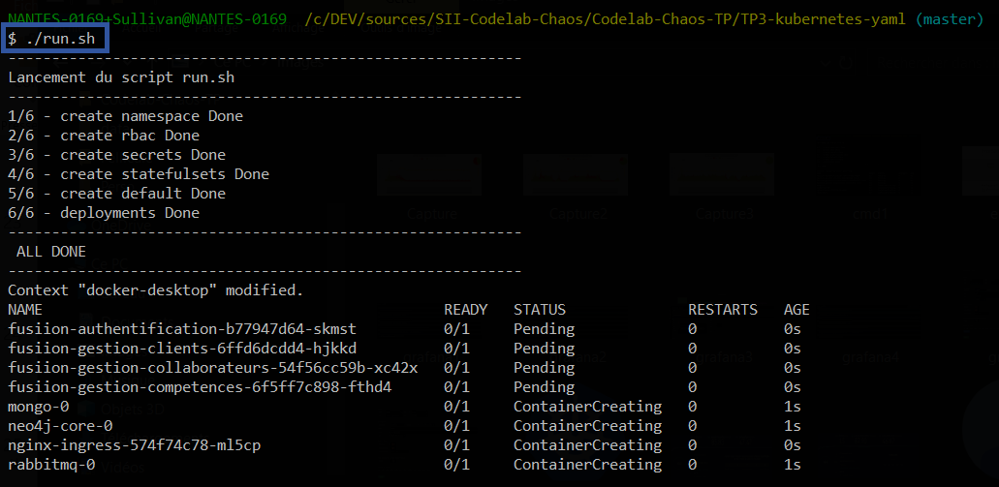
FuSIIon avec Kubernetes
Lancement de l’application via la commande :

Slide 28
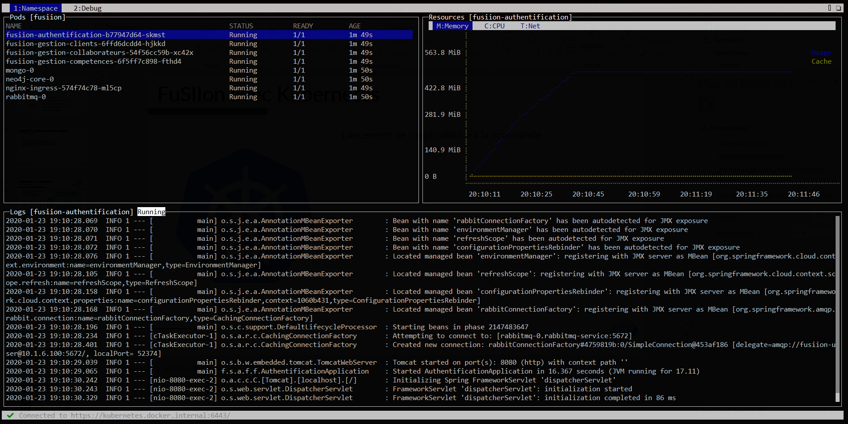
Kubebox
Source : https://github.com/astefanutti/kubebox
Lancement du monitoring :

Slide 29
Hands on ! TP 3
TP 3 :
Paramétrage du Chaos Monkey
Démarrage de l’application FuSIIon (Kubernetes)
Lancement d’un nouveau tir de charge
Analyse des résultats
Bonus : augmenter le nombre de réplicas

Slide 30
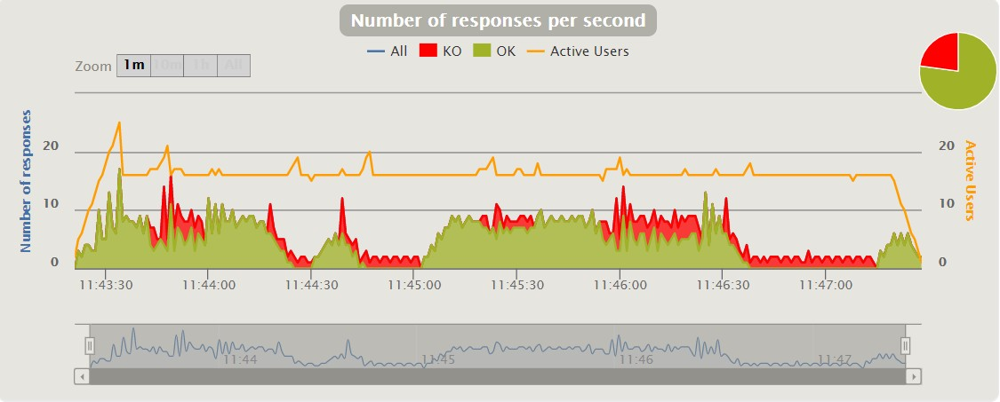
Analyse du second tir de charge
Résultat du tir de charge avec 1 réplicas par service :
Tir : C:\dev\gatling-maven-plugin-demo\target\gatling\basicsimulation-nbtir\index.html
Notes:
Je vais rajouter un screen ce soir

Slide 31
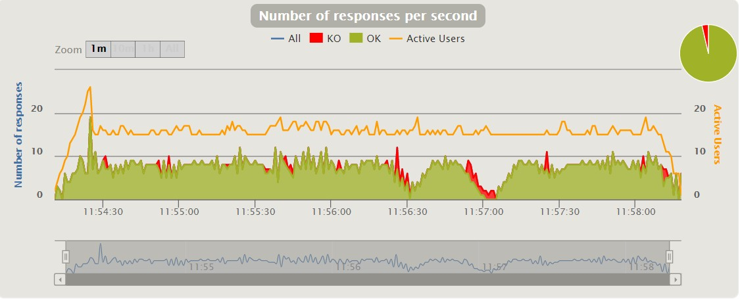
Analyse du second tir de charge
Résultat du tir de charge avec 3 réplicas par service :
Tir : C:\dev\gatling-maven-plugin-demo\target\gatling\basicsimulation-nbtir\index.html
Notes:
Je vais rajouter un screen ce soir

Slide 32
Constat
Objectif atelier : Faire un second constat de la résilience de notre applicatif
Aller plus loin :
Tunning des yaml kubernetes
Outils de supervision avancés
Notes:
Istio ?

Slide 33
Conclusion
Scénario
"Nous voilà rassurés, notre application est tolérante aux défaillances techniques, on va pouvoir aller en production beaucoup plus confiant! En plus, on a même pu challenger nos TU et récupérer des métriques de charge et de performance au passage ! "

Slide 34
Conclusion
Analyse et amélioration de notre patrimoine de TU
Récupération de métriques de charge et de performances
Mise à l’épreuve de la tolérance aux pannes de notre applicatif
Mise en place d’une solution technique pour palier aux problèmes rencontrés
Notes:
Istio ?

Slide 35
Fin
Questions ?

Slide 36
Références
Item :
https://url.fr
https://url.fr
Github :
https://github.com/gatling/gatling-maven-plugin-demo
https://github.com/codecentric/chaos-monkey-spring-boot
https://github.com/SII-Codelab-Chaos
Item :
https://kubernetes.io/
https://www.redhat.com/fr/topics/containers/what-is-kubernetes

